Slide 1
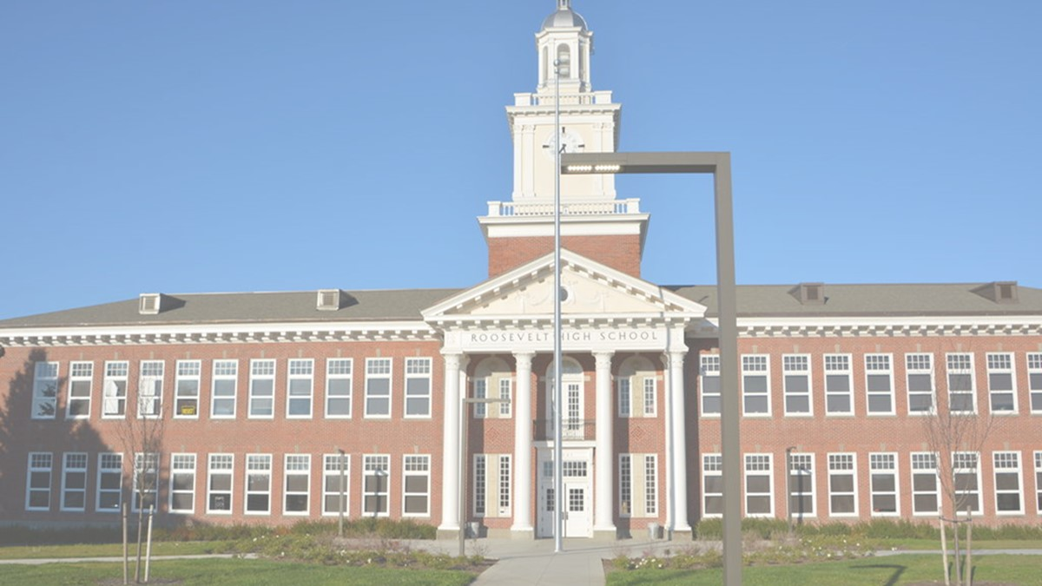
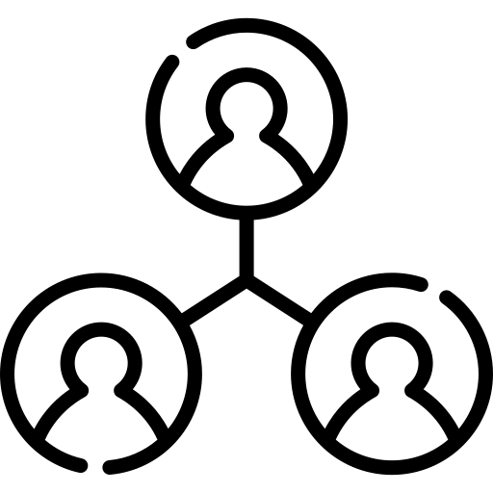





MyTEDucation
Trello board: https://trello.com/b/0UIvkJzj/mytedx

Slide 2

Idea
MyTEDucation è un’applicazione utile ad una didattica dinamica, con l’obiettivo di stimolare il pensiero critico degli studenti e la dialettica:
Le video conferenze diventano strumento di apprendimento e riflessione
Si possono interfacciare con un ambiente familiare al loro tramite un social media che gira attorno ad un macro argomento stabilito annualmente
Simulazione conferenze TED

Slide 3
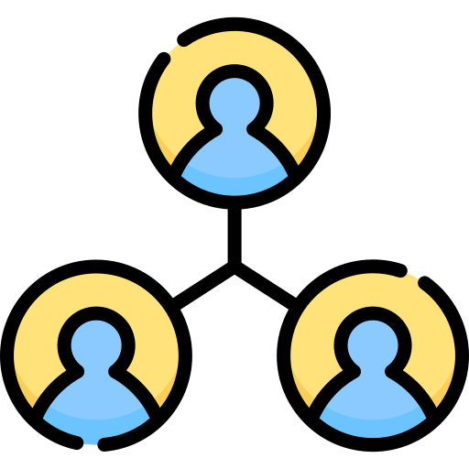


Stakeholders scuole di secondarie di secondo grado
Studenti
Insegnanti

Slide 4

Funzioni
Comuni
Login
Visualizza video
Visualizza debate
Corpo Docente
Scelta macro argomento (annualmente)
Studente
Proposta gruppo
Consegna elaborato
Visualizza valutazione
Accesso social media
Feedback elaborati
Scelta dei video in evidenza
Docente
Scelta argomento (trimestralmente)
Visualizza elaborati
Inserisci valutazione
Crea gruppi
Carica debate

Slide 5
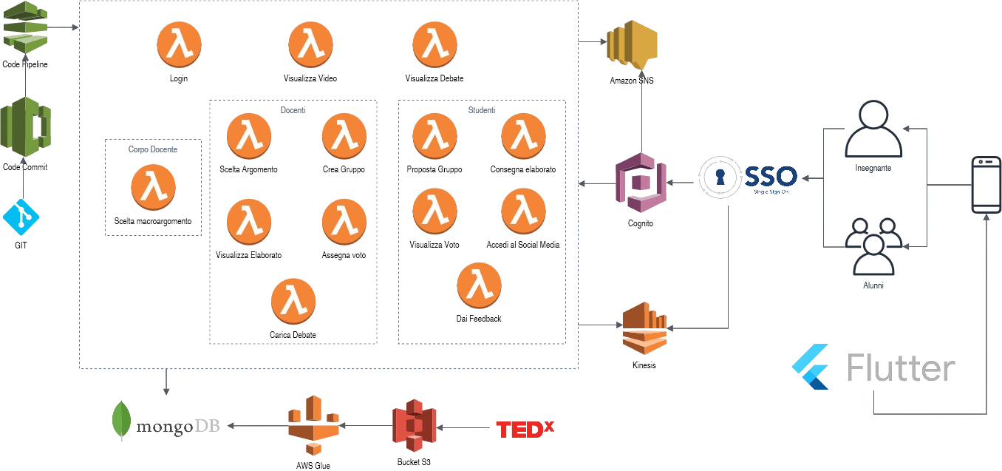

Architettura

Slide 6

Criticità
Privacy
memorizzare gli elaborati degli studenti, i loro dati anagrafici e le loro valutazioni su sistemi esterni a quelli istituzionali
liberatorie per gli studenti e i genitori(se minorenni)
rischio un basso tasso di adesione
Sincronizzazione dei voti
Dipendenza da TEDx

